Slide 1
Abiturientinnen Tag
30.01.2013

Slide 2
Einleitung
Steinbuch Centre for Computing
GridKa Rechenzentrum
Was ist ein Peta Byte?
Was ist der LHC?
Online/Offline Speicher
Das Multi-Tier Computing Model

Slide 3
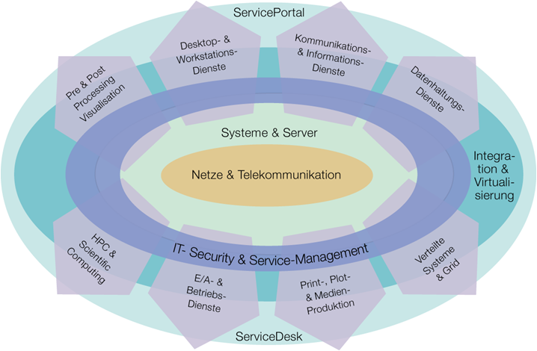
Steinbuch Centre for Computing
Notes:
Rechenzentrum des ganzen KIT
Service (Rechnerbetreuung, Druckdienste, Netzwerke……) und Forschung
Grid Computing Centre Karlsruhe (GridKa)

Slide 4
GridKa Aufgaben
Betrieb von Rechen- und Speichersystemen sowie von IT-Services für die Elementar- und Astroteilchenphysik.
  Rechenleistung
  Online- und Offline-Speicher
    Hoher Durchsatz
    Langzeitarchivierung
  Grid-Services
    File-Transfer-Service
    File-Kataloge
    Workload-Management
    Datenbanken
    ...
Notes:
GridKa ist ein Tier 1 für den LHC -> später
Viele Rechner (workernodes)
Platten und Bänder im Peta Byte Bereich - später

Slide 5
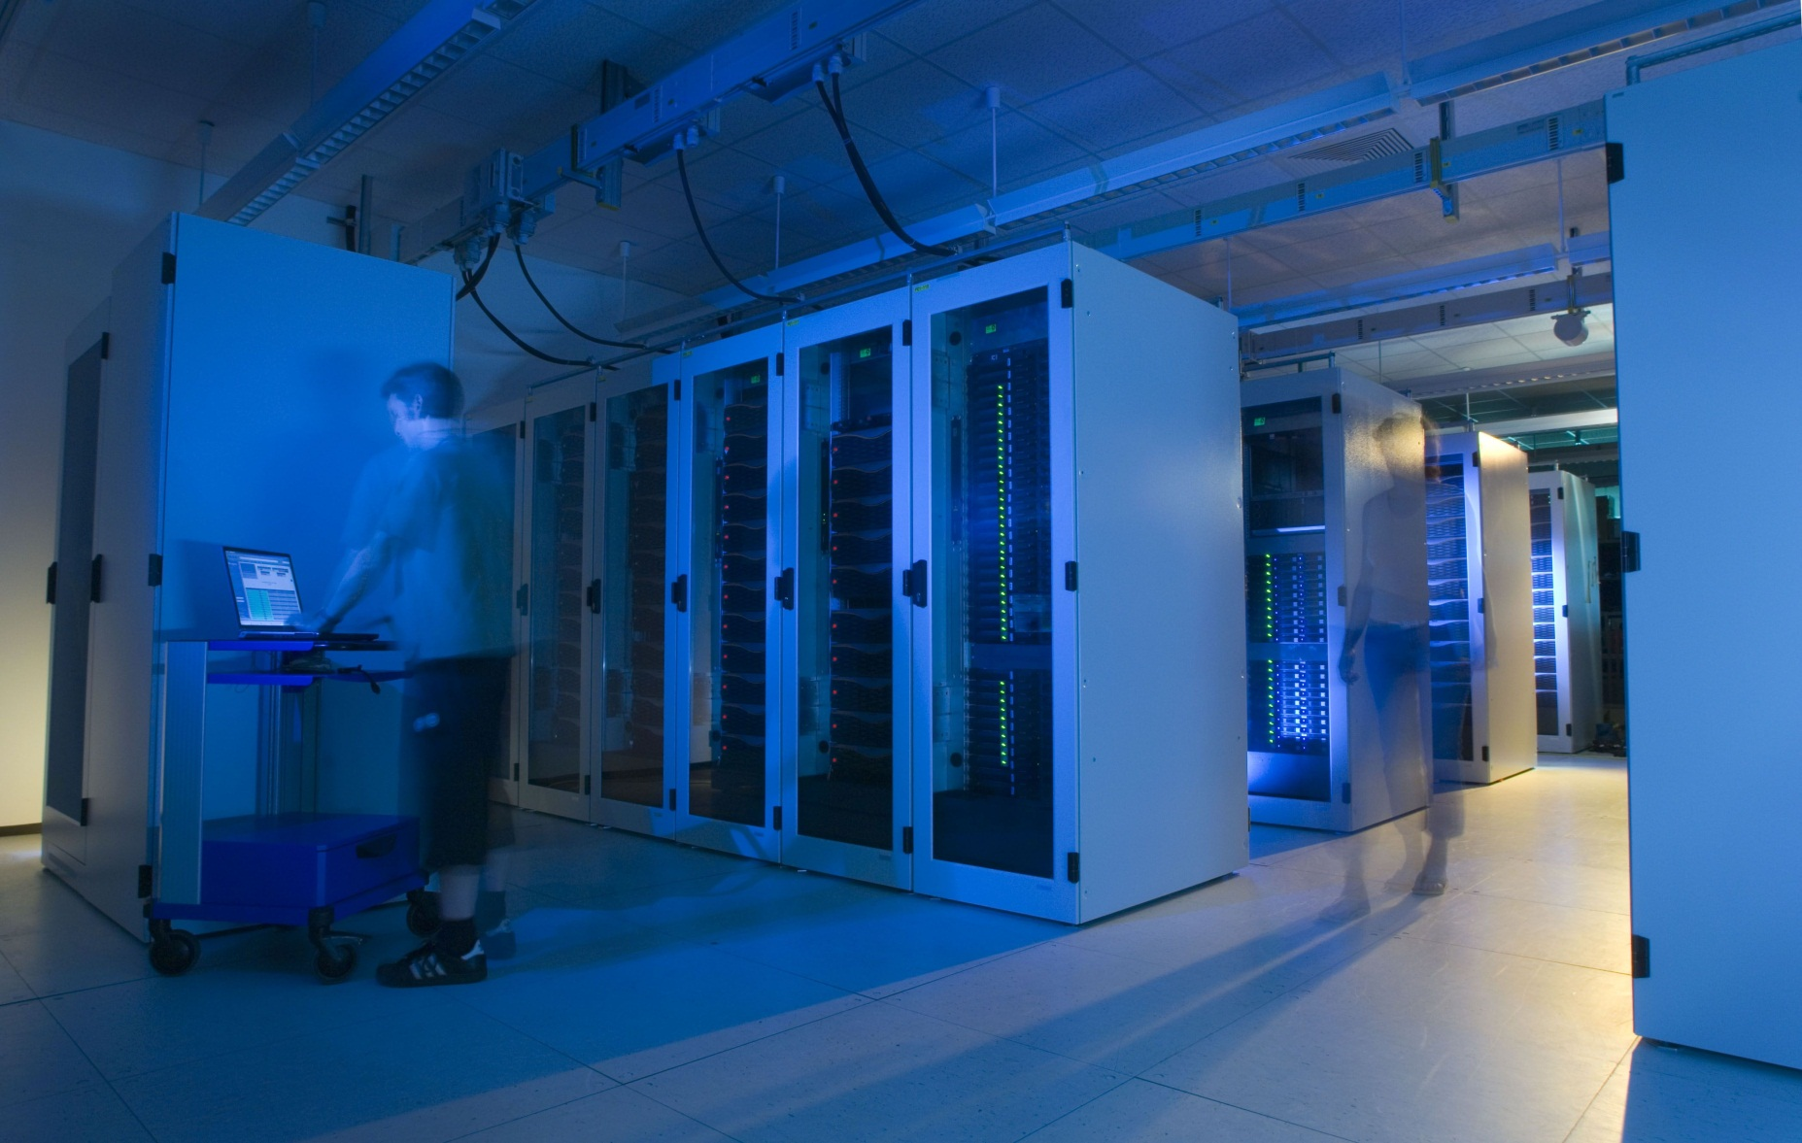
Maschinensaal
Notes:
Wassergekühlte Schränke (große Abwärme, der ganzen Rechner)
Rechner und Speichersysteme (Platten)

Slide 6

GridKa heute
2 Rechnerräume, 159 Racks
1300 Compute-Nodes
  ca. 17 Mio. Jobs (Rechenaufträge) pro Jahr, 64 Mio. Stunden (2010)
430 Server
  File-Server
  Datenbanken
  Grid- und andere Services
5 dCache- und 2 xrootd-Grid-Speichersysteme
  ca. 22 Mio. Dateien im Online-Speicher (Ende 2010)
  Mittlere Lese-/Schreibrate ca. 2,0 GB/s bzw. 500 MB/s (Jahresmittel)
  Gesamt-Datentransfer 2010 ca. 60 PB Output bzw. 15 PB Input
  Peak-Transferraten von mehreren GB/s pro System.
Notes:
Compute Nodes: 14.000 CPU‘s
File und Admin Server: 2500 CPU‘s
Online Speicher: 11 PB
Anzahl Platten: 21.000

Slide 7
Petabyte
1 bit zwei Zustände (1 oder 0); Lichtschalter
1 Byte sind 8bit (Oktett) Buchstabe ASCII
1 kByte 1 000 Byte
1 MByte 1 000 000 Byte ca 1,5MB ~ 1min MP3
1 GByte 1 000 000 000 Byte ca 5GB ~ ein komprimierter Spielfilm
1 TByte 1 000 000 000 000 Byte
1 PByte 1 000 000 000 000 000 Byte
= 1268 Jahre Musik

Slide 8
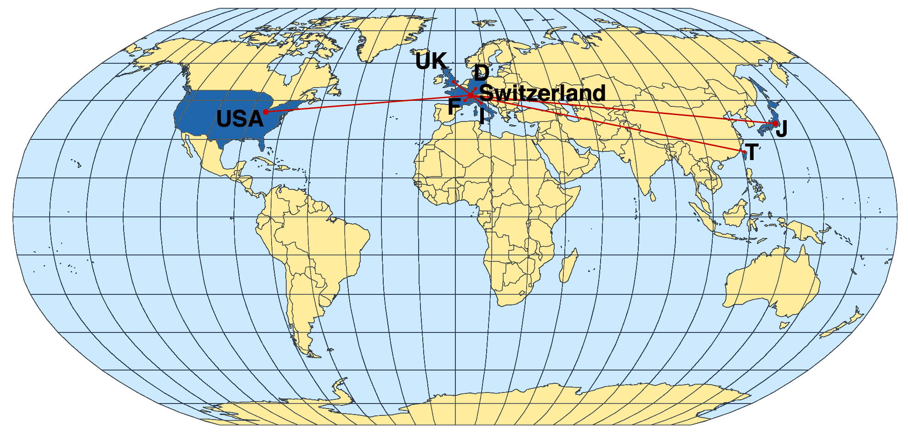
GridKa im Netzwerk von Internationalen Tier-1 Zentren
Notes:
Weltweit vernetzt
7 Europäische Tier 1 Zentren: Deutschland (GridKa), Frankreich (IN2P3), UK (RAL), Italien (INFN), Skandinavien (NDGF), Spanien (PIC), Niederlande (Sara),
5 ausserhalb Europa‘s: US (Fermilab, BNL), Japan, Taiwan, Canada (Triumpf)
Was der LHC ist, folgt:

Slide 9

Der Large Hadron Collider (LHC)
Mont Blanc, 4810m
Genf
CERN
LHCb
Atlas
9 km
CERN
Prevessin
Alice
CMS
Notes:
Durchmesser von 9 km
Im Hintergrund der Mont Blanc

Slide 10
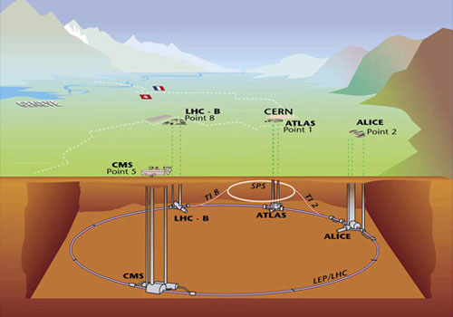
Überblick der LHC Experimente
Notes:
Abschirmung vor Strahlung, sowie Kosten Ersparnis, da die Oberfläche bereits bebaut war.
Tiefe zwischen 175m (unter dem Jura Gebirge) und 50m unter dem Genfer See. Neigung = 1,4%

Slide 11
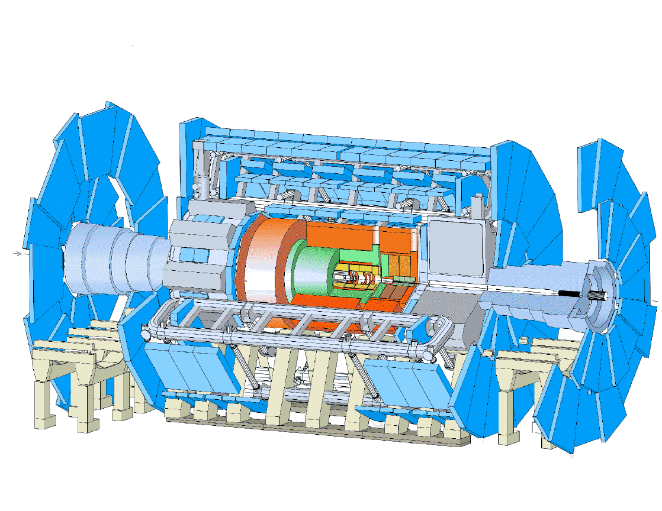
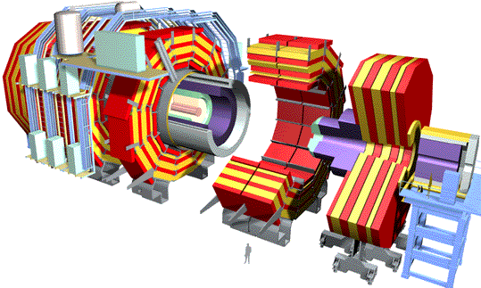
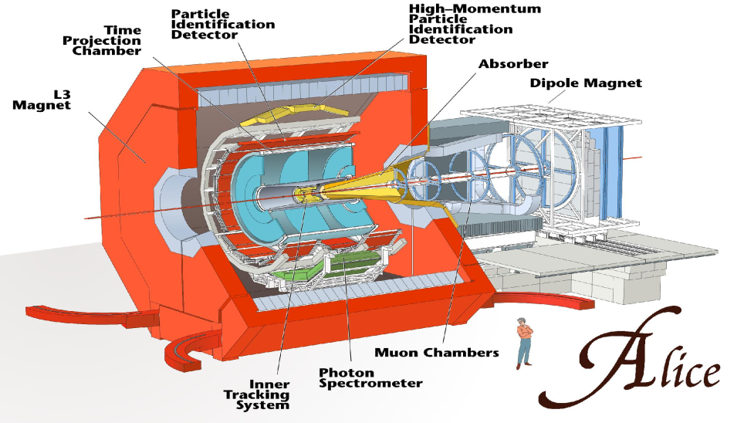
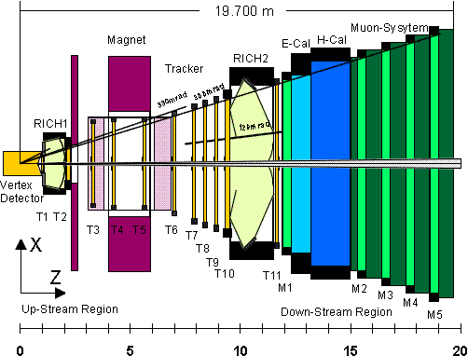
Das Large Hadron Collider Projekt – 4 Detektoren
ATLAS
CMS
LHCb
Notes:
Unterschiedliche Aufgaben und Bauformen der verschiedenen Detektoren

Slide 12
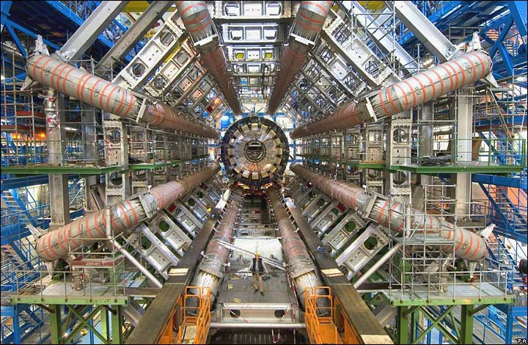
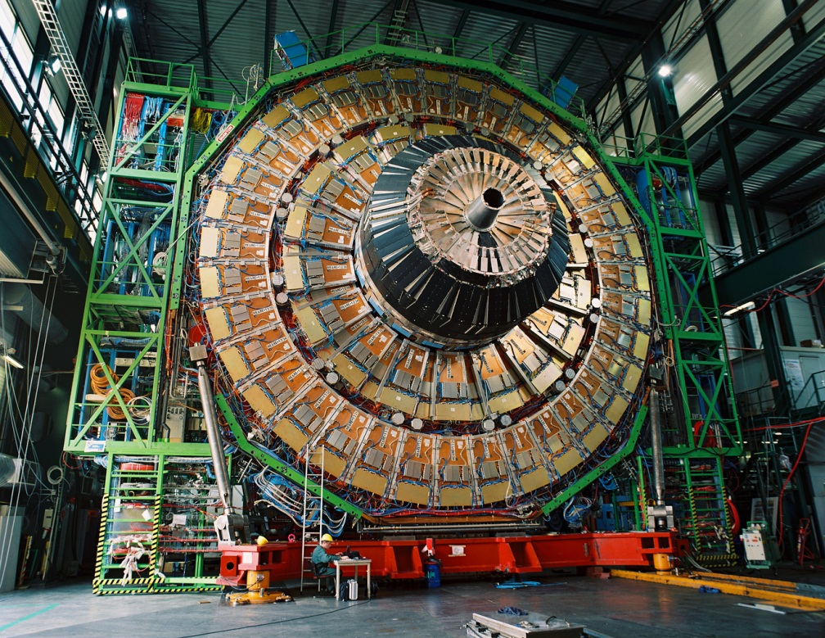
Atlas und CMS im Aufbau

Slide 13
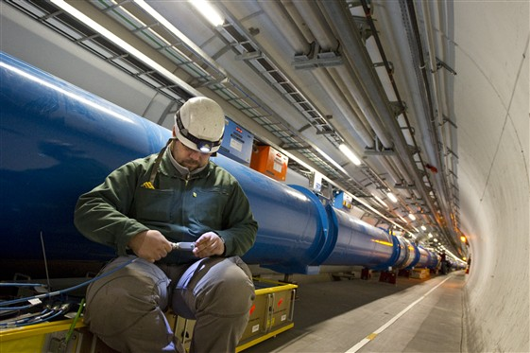
Der Beschleuniger Ring
Notes:
Wären des Betriebs ist dieses Bild nicht möglich.
Strahlungsgefahr
Einblick in die Dimensionen

Slide 14
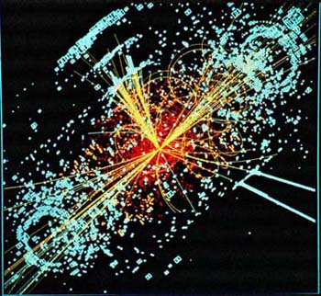
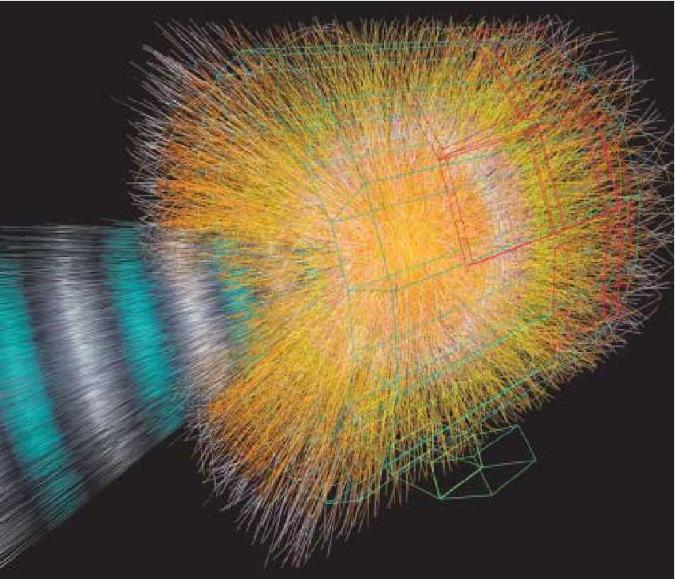
Kollisionsereignisse
Spuren aus einem (simulierten) Higgs-Zerfall
im CMS-Spurdetektor
(76 Mio. Kanäle)
Kollision von Blei-Kernen
im Alice-Experiment
(40 Mio. pro Sekunde)
Notes:
Kollision von Protonen und Ionen erzeugen enorme Datenmengen

Slide 15
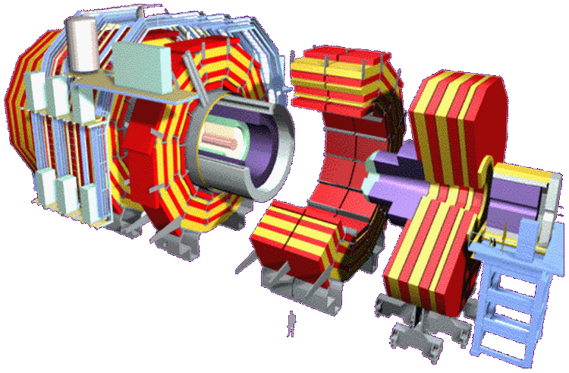
Online-System: Datenreduzierung durch Trigger
Data-
reduction
1/10 Mio.
40 MHz x 25 MB = 1 PB/sec = 1000 TB/sec equivalent)
Level 1 - special hardware
75 KHz (75 GB/sec)
Level 2 - Embedded Processors
5 KHz (5 GB/sec)
Level 3 – PC Farm(Linux)
100 Hz (100 MB/sec)
Notes:
Hardware Reduziert die Anfallende Datenmenge
Von 1 PB reduziert auf 100 MB pro Sekunde

Slide 16
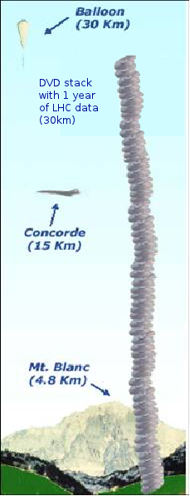
LHC Datenaufkommen
ca. 1,5 MB (Millionen Bytes) pro Ereignis
ca. 150 Ereignisse pro Sekunde
ca. 86 400 Sekunden am Tag
ca. 200 Tage Betrieb pro Jahr
4 Experimente (Detektoren)
15 Peta Bytes pro Jahr (15.000.000 GB)
+ 8 Peta Bytes pro Jahr simulierte Daten
23 Peta Bytes für ca. 8000 Wissenschaftler weltweit
1 PB/s erzeugt ein Detektor
= gesamte Telekommunikation
der ganzen Welt pro Sekunde
Notes:
Doppel Seitige DVD‘s ohne Hülle beschrieben mit dem Datenaufkommen von 1 Jahr LHC Laufzeit.

Slide 17
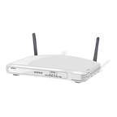
Datenübertragungen
Mit TDSL (1 Mbit/s) überträgt man:
1 Megabyte in 8 Sekunden
1 Gigabyte in 136 Minuten
1 Terabyte in 97 Tagen
1 Petabyte in 272 Jahre
„Datenproduktion“ am LHC: 50 Terabyte/Tag
Zur Übertragung dieser „Tagesration“ benötigt man:
mit TDSL-1000 (1 Mbit/s): 7 Tage
mit 10 Gbit/s: 12 Stunden
mit 20 Gbit/s: 6 Stunden
mit 62 Gbit/s 1,9 Stunden ⇨ derzeit in Produktion am GridKa
Notes:
62 Gbit/s stimmt natürlich nicht ganz

Slide 18

Das LHC Optical Private Network
10Gb/s
10Gb/s
GridKa
10Gb/s
10Gb/s
Poznan,
polnischen Wissenschaftsnetz
1 Gb/s
10Gb/s
10Gb/s
Prag
HEPPI/LHCONE
DFN/X-WIN
1 Gb/s
Notes:
10 Gbit direkt zum CERN
Je 10 Gbit zum Tier 1 in den Niederlanden, Italien, Frankreich
10 Gbit ins Deutsche Forschungsnetz (dort sind alle Universitäten und Forschungseinrichtungen angeschlossen)
10 Gbit an ein eigenes Netz für Hoch Energie Institute
Je 1 Gbit nach Prag und ins Polnische Wissenschaftsnetz

Slide 19
Transfer Raten
Reale mittlere Raten waren bisher 2 GByte/s
⇨ 7 Stunden für 50 TB die am Tag produziert werden.
Die Transferrate entspricht
alle 2 Sekunden eine dual Layer DVD zu beschreiben.

Slide 20
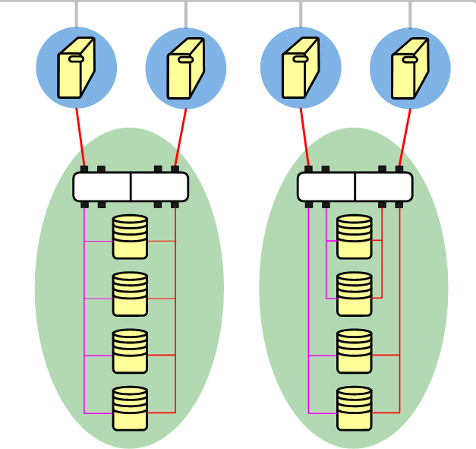
Fileserver Anbindung und Speicher Pools
Notes:
Platten sind in Raid Systemen angeordnet, jeweils zwei Server sehen die gleichen Platten.
Und die Daten sind über verschiedene Platten verteilt -> Ausfallsicherheit

Slide 21
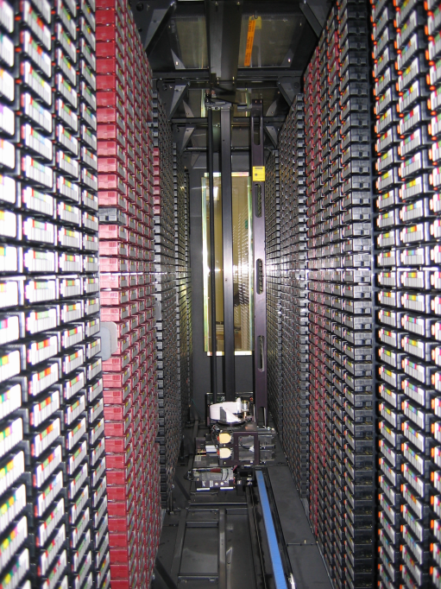
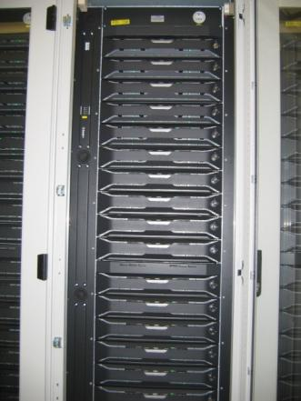

dCache Speichersoftware
Pools
Gridftp/SRM
Headnode
Notes:
dCache ist eine Software die am Desy in Hamburg in Kooperation mit dem Fermi Lab in den Staten entwickelt wurde. Bei uns im Einsatz
Wissenschaftlerin irgendwo in der Welt
Gridftp wie Strom aus der Steckdose (Benutzer brauchen nicht zu wissen wo die Daten liegen, verwenden File Kataloge (wie Telefonbücher)

Slide 22
dCache Pool Knoten

Slide 23
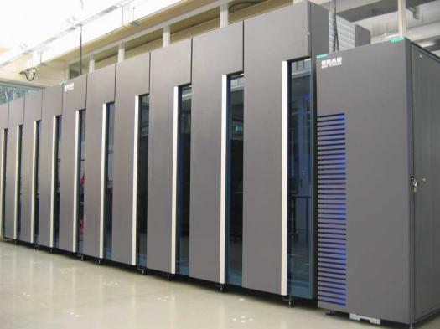
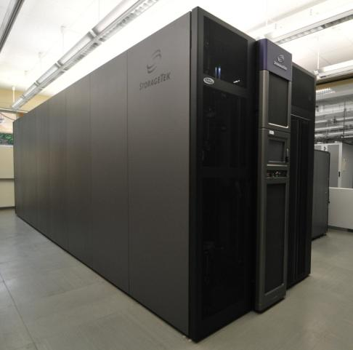
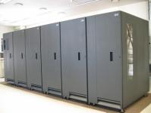


SCC Band Hardware
Anzahl Bänder | Typ | Volumen in TB | Anzahl Laufwerke
1500 | LTO2 | 300 | 8
4443 | LTO3 | 1777 | 15
9359 | LTO4 | 7487 | 49
3000 | LTO5 | 4500 | 12
367 | IBM 3592-1 | 184 | 11
778 | IBM 3592-2 | 545
15 PB BaND sPeicher

Slide 24
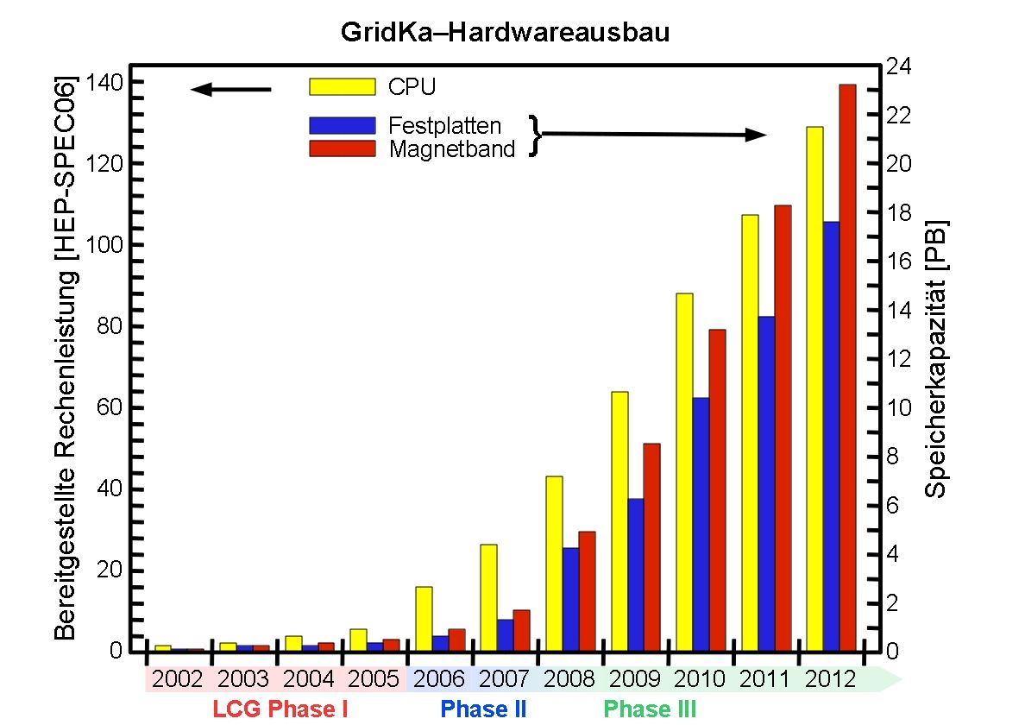
Planungszahlen

Slide 25
Ständige Herausforderungen
Sichere Speicherung der Rohdaten über min. 20 Jahre
  Entwicklung der Speichersysteme und Medien
Skalierung des I/O-Durchsatzes der Speichersysteme
Sich verändernde Computing- und Datenmanagement-Modelle
  Neue Technologien, z.B. schnelle Wide-Area-Netzwerke
  Neue Services
Weiterentwicklung der IT-Technologie
  Manycore-CPUs
  GPU-Computing
  SSDs
  ...
Notes:
GPU (grafical processor unit)

Slide 26
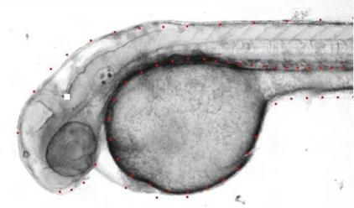
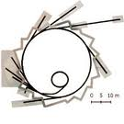
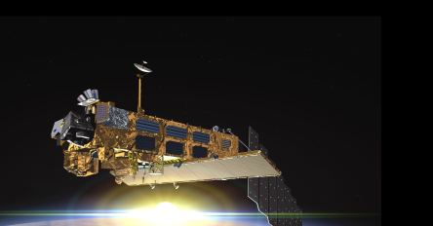

Weitere Datenquellen
Biologie
  Hochdurchsatz Mikroskopie 1000 TB/Jahr
  Gensequenzierung 200 TB/Jahr
  PByte Archive für Partnerinstitute
Synchrotronstrahlungsquelle (ANKA)
  Verschiedene Experimente
  240 TB/Jahr (2011) - 1000 TB/Jahr (2013)
Klimaforschung
  Verschiedene Experimente (gleichbleibende Raten)
  300 TB/Jahr (bis 2024!!)
Alle Daten müssen mindestens 10 Jahre
aufbewahrt/archiviert werden
  Archivierung ist mehr als reine Speicherung
Notes:
Suchen eigener Daten über lange Zeiträume (Foto‘s, mp3, Dokumente)

Slide 27
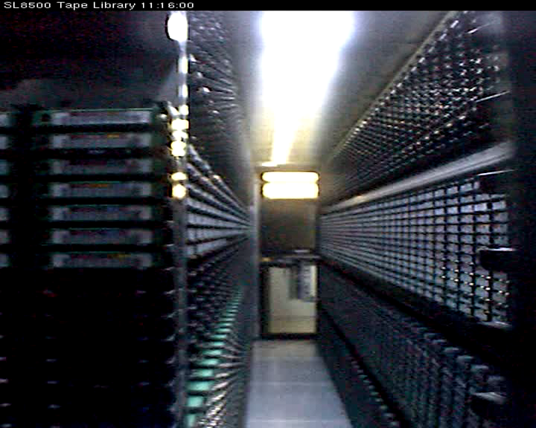
Vielen Dank
Notes:
Bandroboter in Aktion
Man sieht Regalfächer mit Bändern, die Laufwerke sind hier schwer zu erkennen
Roboter greift sich ein Band legt es in das Laufwerk, dort wird der Inhalt gelesen
Dann wird das Band zurückgelegt und neues eingelegt.
Library wie ein U, vorne geht es um die Kurve.

Slide 28
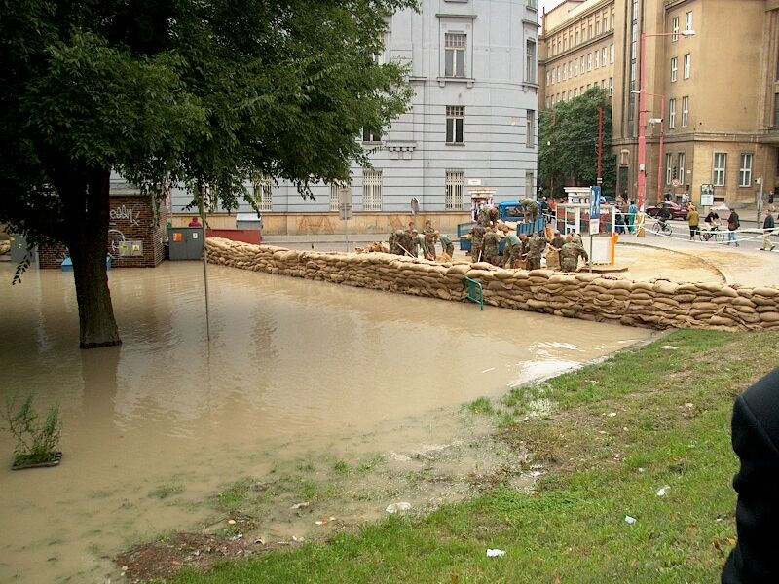

Beispiel einer Gridanwendung –
Flood forecasting and crisis support
Floods Devastate Europe
August 2002
Floods have killed more than 90 people as water has swept through cities, towns and villages. Tens of thousands have been evacuated ...
The problem is
multi-national
rivers and weather cross borders
inter-disciplinary
geography + meteorology + hydrology + crisis teams + ...

Slide 29
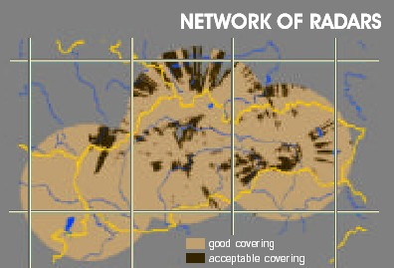
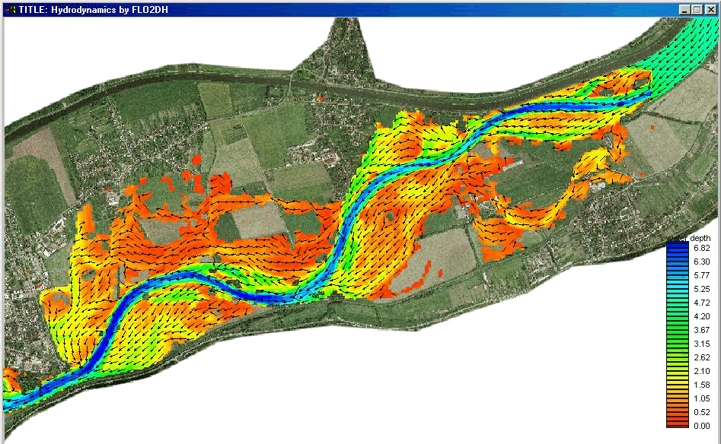
Beispiele für Gridanwendungen
Überwachung
Überflutungsvorhersagen und Krisenabschätzung
Vorhersage
Simulation

